Slide 1

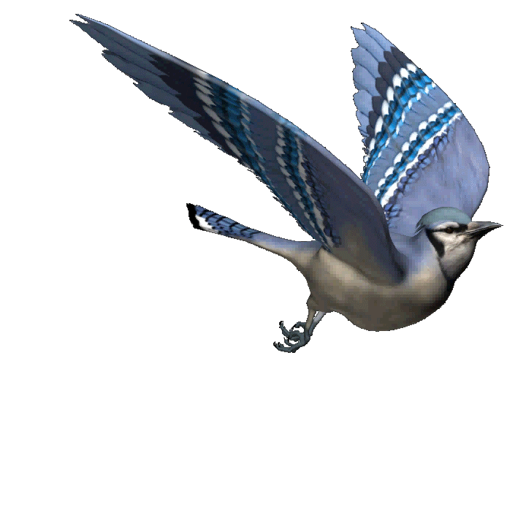
THẦY GIÁO
CHÀO MỪNG CÁC EM ĐẾN VỚI TIẾT HỌC HÔM NAY!
TIẾNG VIỆT - LỚP 5B
Tiết 1
CHÚC CÁC EM MỘT TIẾT HỌC THU ĐƯỢC NHIỀU KẾT QUẢ CAO!

Slide 2
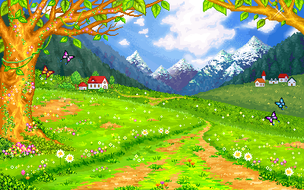


Chủ
Điểm

Slide 3
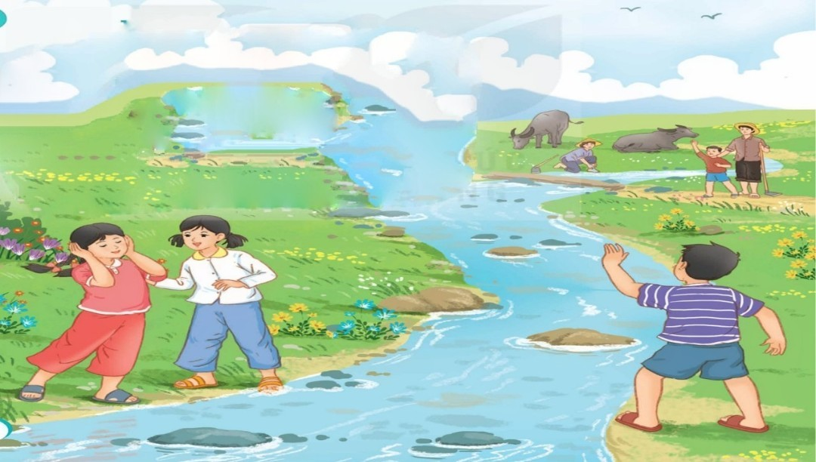
Notes:
Các em cho cô biết Tranh vẽ cảnh gì?

Slide 4




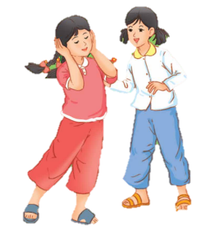

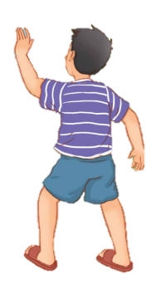

Thứ hai, ngày 09 tháng 9 năm 2024

Slide 5
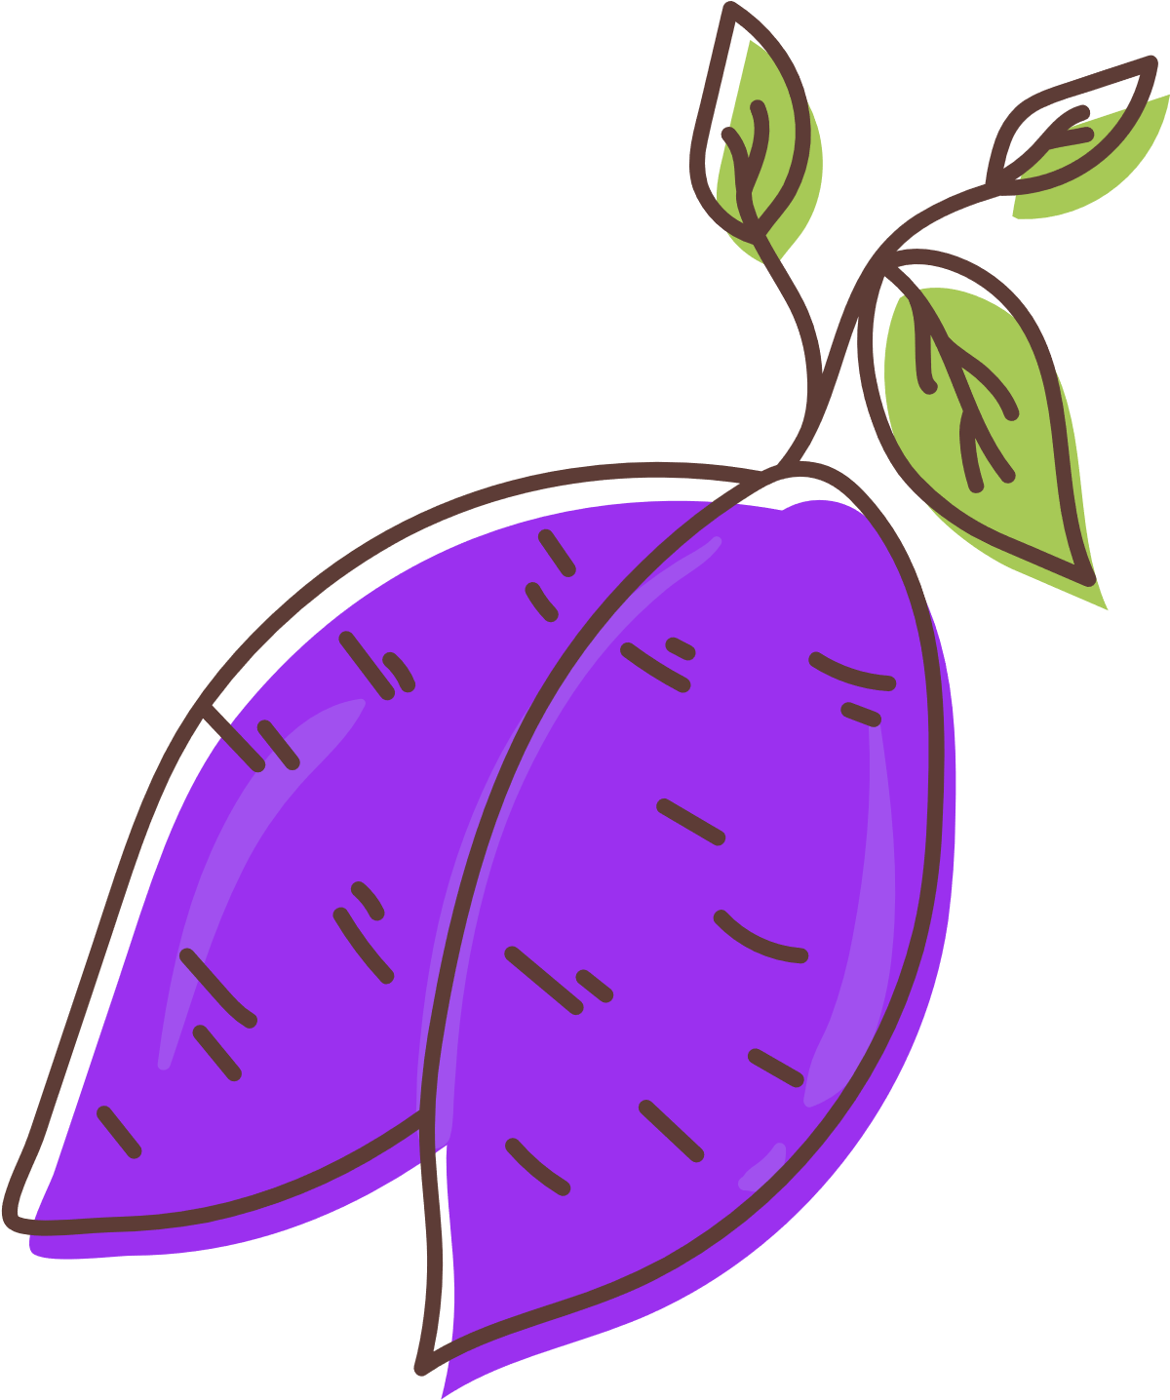



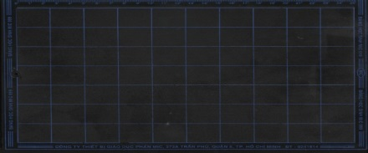










Sĩ số: 17
Vắng: 0
Thứ hai ngày 9 tháng 9 năm 2024
Tiếng Việt (Đọc)

Slide 6


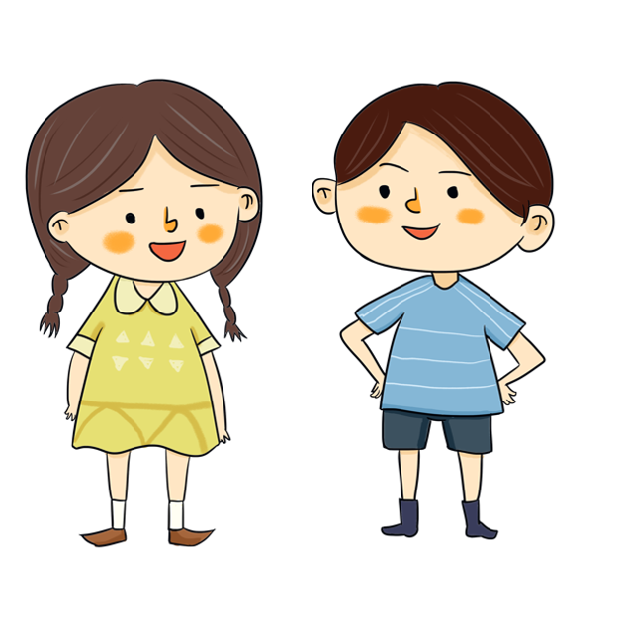

Trao đổi với bạn về những trò chơi hoặc hoạt động em thường thực hiện khi chơi ngoài trời.
Trò chơi
Hoạt động

Slide 7
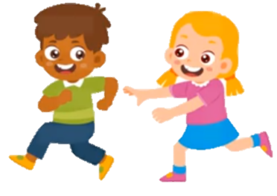
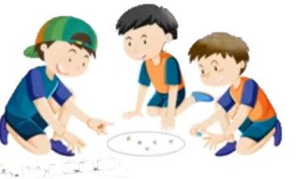
Trò chơi
Đuổi bắt
Bắn bi

Slide 8
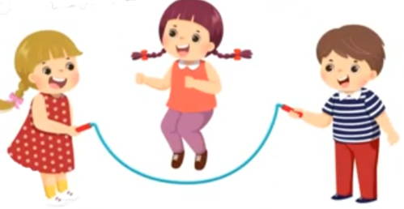
Trò chơi
Nhảy dây

Slide 9
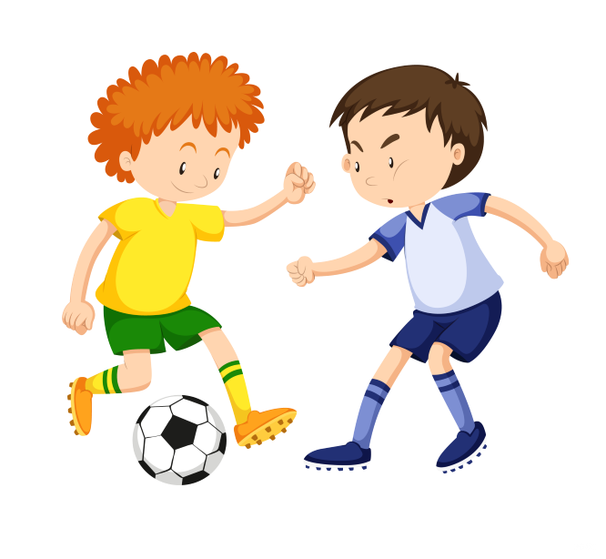
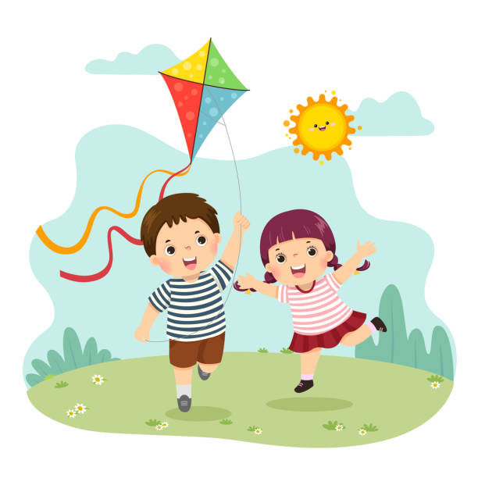
Hoạt động
Đá bóng
Thả Diều

Slide 10
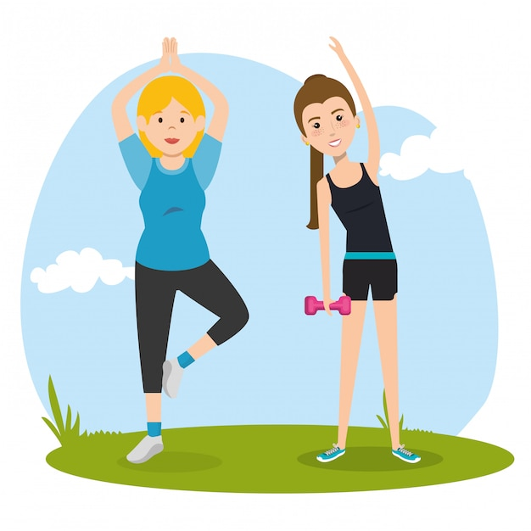
Hoạt động
Tập thể dục

Slide 11

Trao đổi với bạn về những trò chơi hoặc hoạt động em thường thực hiện khi chơi ngoài trời.
Các trò chơi và hoạt động em thường thực hiện khi chơi ngoài trời:
Bóng đá: thường tổ chức theo trận đấu nhỏ, có hai đội mỗi đội 11 người kể cả thủ môn.
Thả diều: thường chơi vào những buổi chiều mùa hè có gió, cánh diều thường có nhiều màu sắc, kích thước có thể to hoặc nhỏ.
- Ngoài ra còn một số trò chơi như nhảy dây, chơi bắn bi, cầu lông, …
Notes:
Nhóm GV lớp 4 – lớp 5 KNTT

Slide 12
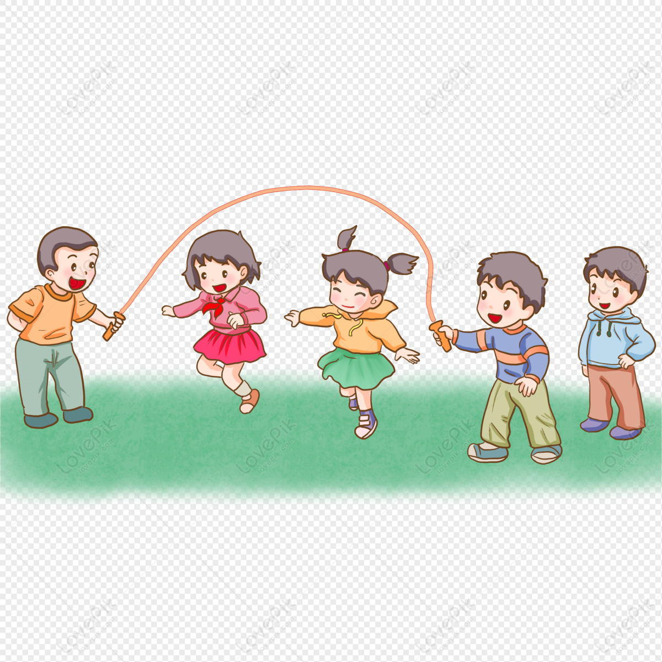
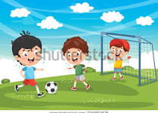
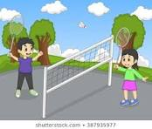
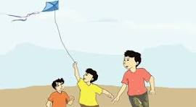

Slide 13

Sĩ số: 17
Vắng: 0
Thứ hai ngày 9 tháng 9 năm 2024
Tiếng Việt (đọc)
Bài 1: Thanh âm của gió (tiết 1)
THANH ÂM CỦA GIÓ
Tiết 1

Slide 14

Yêu cầu cần đạt
Sau bài học này, HS sẽ:
- Đọc đúng từ ngữ, câu, đoạn và toàn bộ câu chuyện Thanh âm của gió. Biết đọc lời người dẫn chuyện, lời nói của các nhân vật trong câu chuyện với giọng điệu phù hợp.
- Biết thể hiện sự trân trọng những sáng tạo của bản thân, bạn bè và những người xung quanh.
- Hiểu nội dung bài: Bài văn cho biết trò chơi của các bạn nhỏ rất thú vị và đáng nhớ dù ở thành phố hay nông thôn.

Slide 15




Sĩ số: 17
Vắng: 0
Thứ hai ngày 9 tháng 9 năm 2024
Tiếng Việt (đọc)
Bài 1: Thanh âm của gió (tiết 1)
Hoạt động 1: Đọc văn bản

Slide 16




Sĩ số: 17
Vắng: 0
Thứ hai ngày 9 tháng 9 năm 2024
Tiếng Việt (đọc)
Bài 1: Thanh âm của gió (tiết 1)

Slide 17
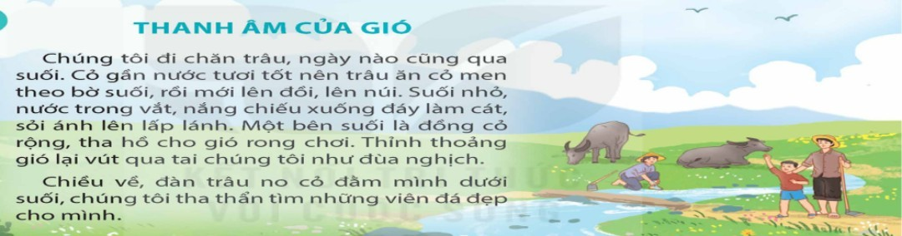

Sĩ số: 17
Vắng: 0
Thứ hai ngày 9 tháng 9 năm 2024
Tiếng Việt (đọc)
Bài 1: Thanh âm của gió (tiết 1)

Slide 18
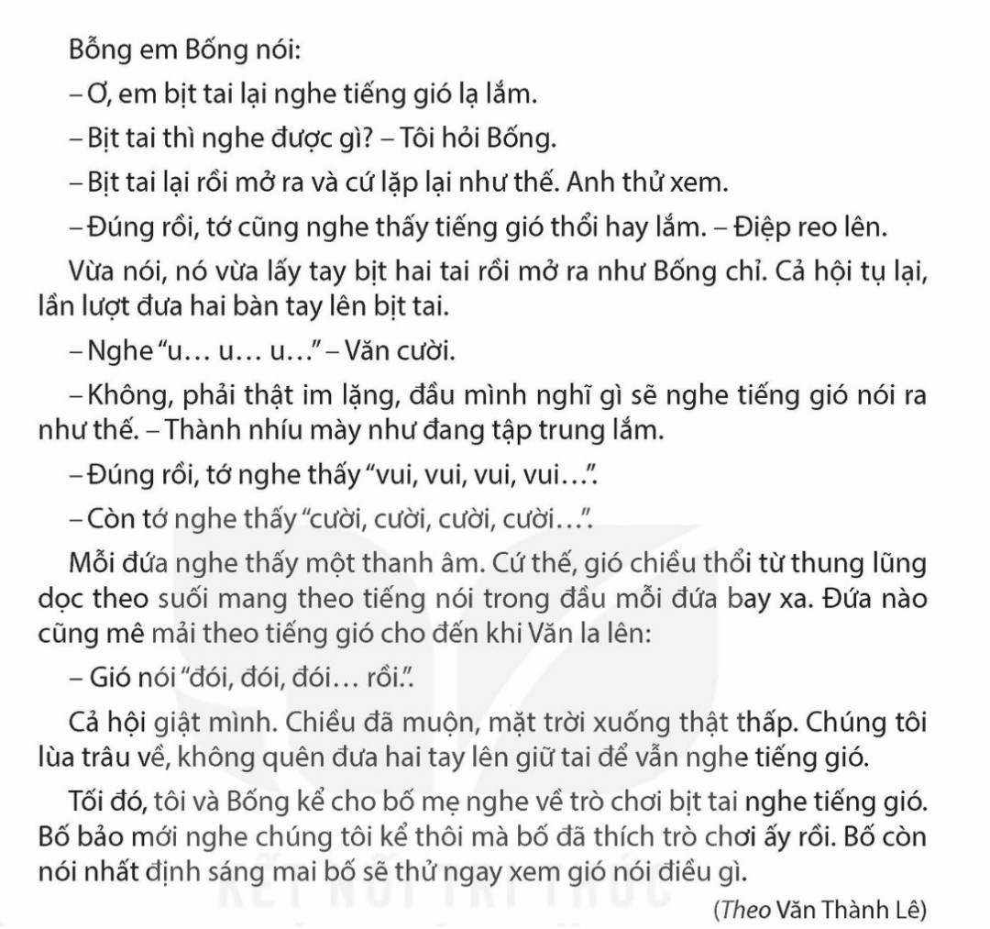

Slide 19

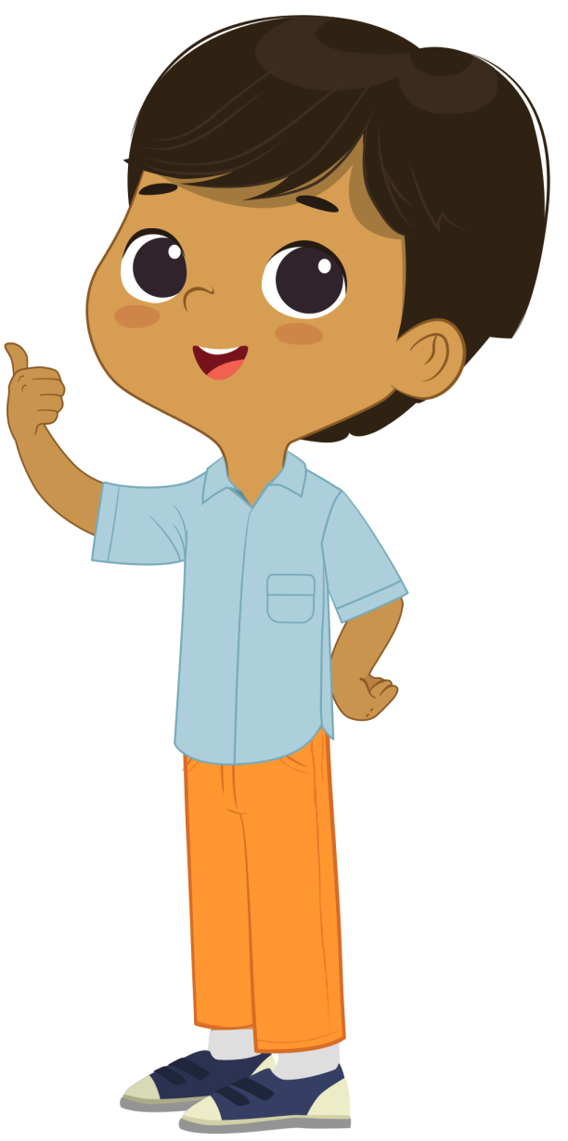
Bài văn có mấy đoạn?
Sĩ số: 17
Vắng: 0
Thứ hai ngày 9 tháng 9 năm 2024
Tiếng Việt (đọc)
Bài 1: Thanh âm của gió (tiết 1)
- Chia 4 đoạn
+ Đoạn 1: Từ đầu đến “như đùa nghịch”.
+ Đoạn 2: Tiếp theo cho đến “cười, cười…”
+ Đoạn 3: Tiếp theo cho đến “đói …..rồi.”.
+ Đoạn 4: Còn lại.
Các em đọc nối tiếp theo đoạn

Slide 20





Chăn trâu
Thung lũng
Trong vắt
rong chơi

Slide 21

Suối nhỏ, nước trong vắt, nắng chiều xuống đáy làm cát, sỏi ánh lên lấp lánh.
/
/
/
//
/
Chiều về, đàn trâu no cỏ đằm mình dưới suối, chúng tôi tha thẩn tìm những viên đá đẹp cho mình.
/
/
/
//
Thỉnh thoảng/gió lại vút qua tai chúng tôi/ như đùa nghịch//.

Slide 22
Sĩ số: 17
Vắng: 0
Thứ hai ngày 9 tháng 9 năm 2024
Tiếng Việt (đọc)
Bài 1: Thanh âm của gió (tiết 1)
+ Luyện đọc từ khó: chăn trâu, trong vắt, thung lũng, rong chơi,…
+ Giải nghĩa từ:
Đùa nghịch:
Chơi đùa, bọn trẻ đùa nghịch

Slide 23
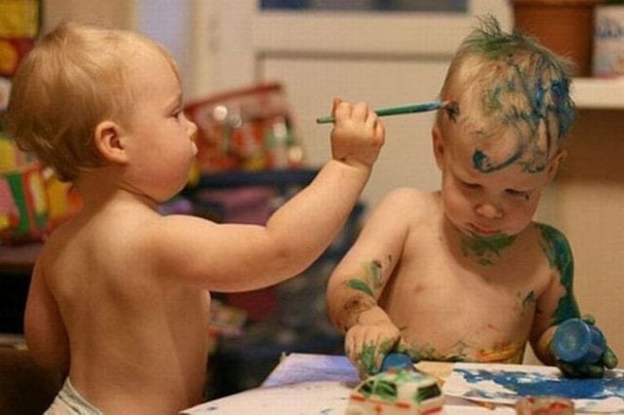

Slide 24
Luyện đọc nối tiếp theo đoạn
Sĩ số: 17
Vắng: 0
Thứ hai ngày 9 tháng 9 năm 2024
Tiếng Việt (đọc)
Bài 1: Thanh âm của gió (tiết 1)
+ Luyện đọc từ khó: chăn trâu, trong vắt, thung lũng, rong chơi,…
+ Giải nghĩa từ:
Đùa nghịch:
Chơi đùa, bọn trẻ đùa nghịch
Đằm mình (ngâm mình):
ở động vật là hành vi thư giãn ở các loài động vật sống trên cạn

Slide 25
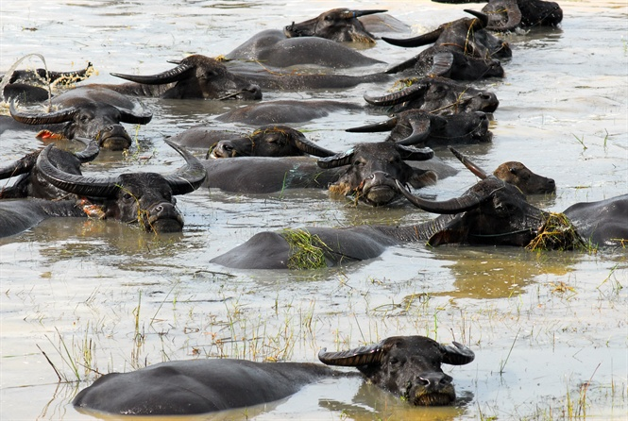

Slide 26
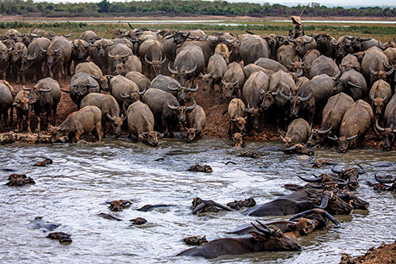

Slide 27
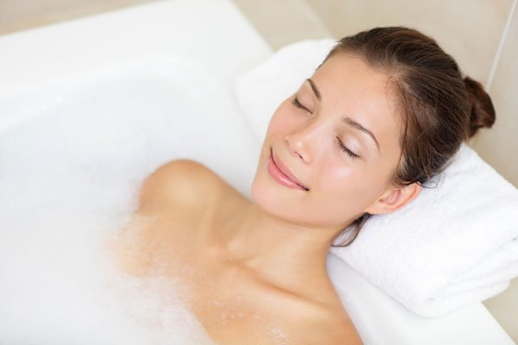
Sĩ số: 17
Vắng: 0
Thứ hai ngày 9 tháng 9 năm 2024
Tiếng Việt (đọc)
Bài 1: Thanh âm của gió (tiết 1)
Đằm mình
Ngâm mình lâu trong nước
Notes:
Hình cô đằm mình trong nước sẽ tự biến mất sau: 1.50 giây

Slide 28
Luyện đọc nối tiếp theo đoạn
+ Luyện đọc từ khó: chăn trâu, trong vắt, thung lũng, rong chơi,…
+ Giải nghĩa từ:
Đùa nghịch:
Chơi đùa, bọn trẻ đùa nghịch
Đằm mình (ngâm mình):
Ở động vật là hành vi thư giãn ở các loài động vật sống trên cạn; Ở người là ngâm mình lâu trong nước.
Tha thẩn: Thong thả và lặng lẽ từ chỗ này đến chỗ nọ, có vẻ như không chú ý gì đến việc mình đang ở đâu và đang đi đâu.

Slide 29
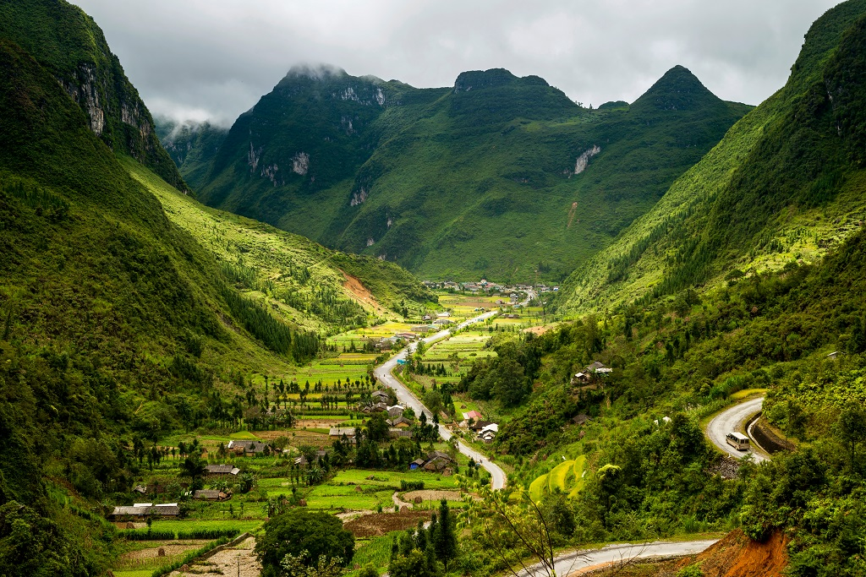
Sĩ số: 17
Vắng: 0
Thứ hai ngày 9 tháng 9 năm 2024
Tiếng Việt (đọc)
Bài 1: Thanh âm của gió (tiết 1)
Thung lũng
Vùng đất trũng thấp giữa hai sườn dốc
Notes:
Hình cô đằm mình trong nước sẽ tự biến mất sau: 1.50 giây

Slide 30
Luyện đọc nối tiếp theo đoạn
+ Luyện đọc từ khó: chăn trâu, trong vắt, thung lũng, rong chơi,…
+ Giải nghĩa từ:
Đùa nghịch:
Chơi đùa, bọn trẻ đùa nghịch
Đằm mình (ngâm mình):
Ở động vật là hành vi thư giãn ở các loài động vật sống trên cạn; Ở người là ngâm mình lâu trong nước.
Tha thẩn: Thong thả và lặng lẽ từ chỗ này đến chỗ nọ, có vẻ như không chú ý gì đến việc mình đang ở đâu và đang đi đâu.

Slide 31
Luyện đọc nhóm đôi
Sĩ số: 17
Vắng: 0
Thứ hai ngày 9 tháng 9 năm 2024
Tiếng Việt (đọc)
Bài 1: Thanh âm của gió (tiết 1)
- Đọc trước lớp
- Nhận xét

Slide 32
Sĩ số: 17
Vắng: 0
Thứ hai ngày 9 tháng 9 năm 2024
Tiếng Việt (đọc)
Bài 1: Thanh âm của gió (tiết 1)
Hoạt động 1: Đọc văn bản
Hoạt động 1: Đọc văn bản
Hoạt động 2: Trả lời câu hỏi

Slide 33

Đọc thầm

Slide 34
1. Khung cảnh thiên nhiên khi các bạn nhỏ đi chăn trâu được miêu tả thế nào?
Chúng tôi đi chăn trâu, ngày nào cũng qua suối. Cỏ gần nước tươi tốt nên trâu ăn cỏ men theo bờ suối, rồi mới lên đồi, lên núi. Suối nhỏ, nước trong vắt, nắng chiều xuống đáy làm cát, sỏi ánh lên lấp lánh. Một bên suối là đồng cỏ rộng, tha hồ cho gió rong chơi. Thỉnh thoảng gió lại vút qua tại chúng tôi như đùa nghịch.

Slide 35
Sĩ số: 17
Vắng: 0
Thứ hai ngày 9 tháng 9 năm 2024
Tiếng Việt (đọc)
Bài 1: Thanh âm của gió (tiết 1)
Câu 1: Khung cảnh thiên nhiên khi các bạn nhỏ đi chăn trâu được miêu tả như thế nào?
Cỏ gần nước tươi tốt nên trâu ăn cỏ men theo bờ suối, rồi mới lên đồi, lên núi. Suối nhỏ, nước trong vắt, nắng chiếu xuống đáy làm cát, sỏi ánh lên lấp lánh. Một bên suối là đồng cỏ rộng tha hồ rong chơi. Thỉnh thoảng lại vút qua tai chúng tôi như đùa nghịch.

Slide 36
2. Em Bống đã phát hiện ra trò chơi gì? Theo em, vì sao các bạn thích trò chơi đó?
Bỗng em Bống nói:
– Ơ, em bịt tai lại nghe tiếng gió lạ lắm.
– Bịt tai thì nghe được gì? – Tôi hỏi Bống.
– Bịt tai lại rồi mở ra và cứ lặp lại như thế. Anh thử xem,
– Đúng rồi, tớ cũng nghe thấy tiếng gió thổi hay lắm. – Điệp reo lên. Vừa nói, nó vừa lấy tay bịt hai tai rồi mở ra như Bống chỉ. Cả hội tụ lại, lần lượt đưa hai bàn tay lên bịt tai.
– Nghe “u... u... u...” – Văn cười.
– Không, phải thật im lặng, đầu mình nghĩ gì sẽ nghe tiếng gió nói ra như thế. – Thành nhíu mày như đang tập trung lắm.
– Đúng rồi, tớ nghe thấy “vui, vui, vui, vui...”.
– Còn tớ nghe thấy “cười, cười, cười, cười...”.

Slide 37
Sĩ số: 17
Vắng: 0
Thứ hai ngày 9 tháng 9 năm 2024
Tiếng Việt (đọc)
Bài 1: Thanh âm của gió (tiết 1)
Câu 2: Em Bống đã phát hiện ra trò chơi gì?
Em Bống đã phát hiện ra trò chơi bịt tai nghe gió.
Theo em, vì sao các bạn thích trò chơi đó?
Các bạn thích trò chơi đó vì nghe thấy u… u ..., nghe thấy hay, thấy vui tai, …

Slide 38
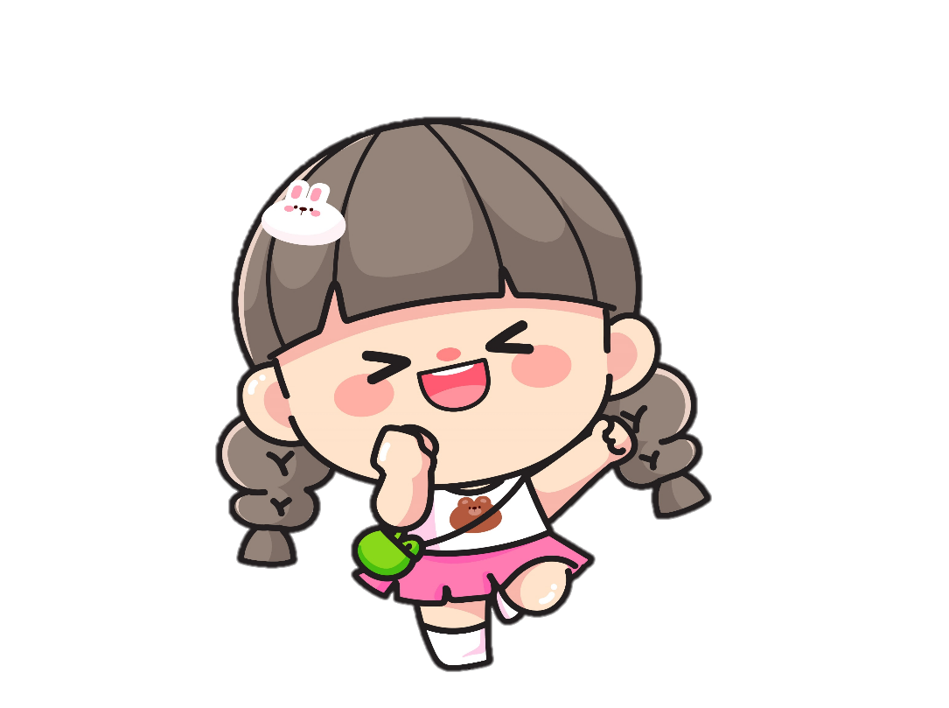
Câu 3: Việc bố hưởng ứng trò chơi của hai anh em nói lên điều gì? Chọn câu trả lời dưới đây hoặc nêu ý kiên của em
A.Trò chơi hấp dẫn đến mức người lớn cũng thích chơi.
B. Bố khuyến khích các con chơi những trò chơi ngoài trời.
C. Bố muốn hòa nhập vào thế giới của các con.

Slide 39
Sĩ số: 17
Vắng: 0
Thứ hai ngày 9 tháng 9 năm 2024
Tiếng Việt (đọc)
Bài 1: Thanh âm của gió (tiết 1)
Câu 4: Tưởng tượng em cũng tham gia vào trò chơi bịt tai nghe gió, nói với các bạn điều em nghe thấy.
Nếu tôi cũng tham gia vào trò chơi này, có lẽ tôi sẽ nghe thấy tiếng gió thổi nhẹ nhàng, như là tiếng kể chuyện của tự nhiên. Tiếng gió có thể nói về những câu chuyện cổ tích của rừng, suối và đồng cỏ xanh mướt.

Slide 40

Sĩ số: 17
Vắng: 0
Thứ hai ngày 9 tháng 9 năm 2024
Tiếng Việt (đọc)
Bài 1: Thanh âm của gió (tiết 1)
CÙNG NGHE ÂM THANH GIÓ

Slide 41
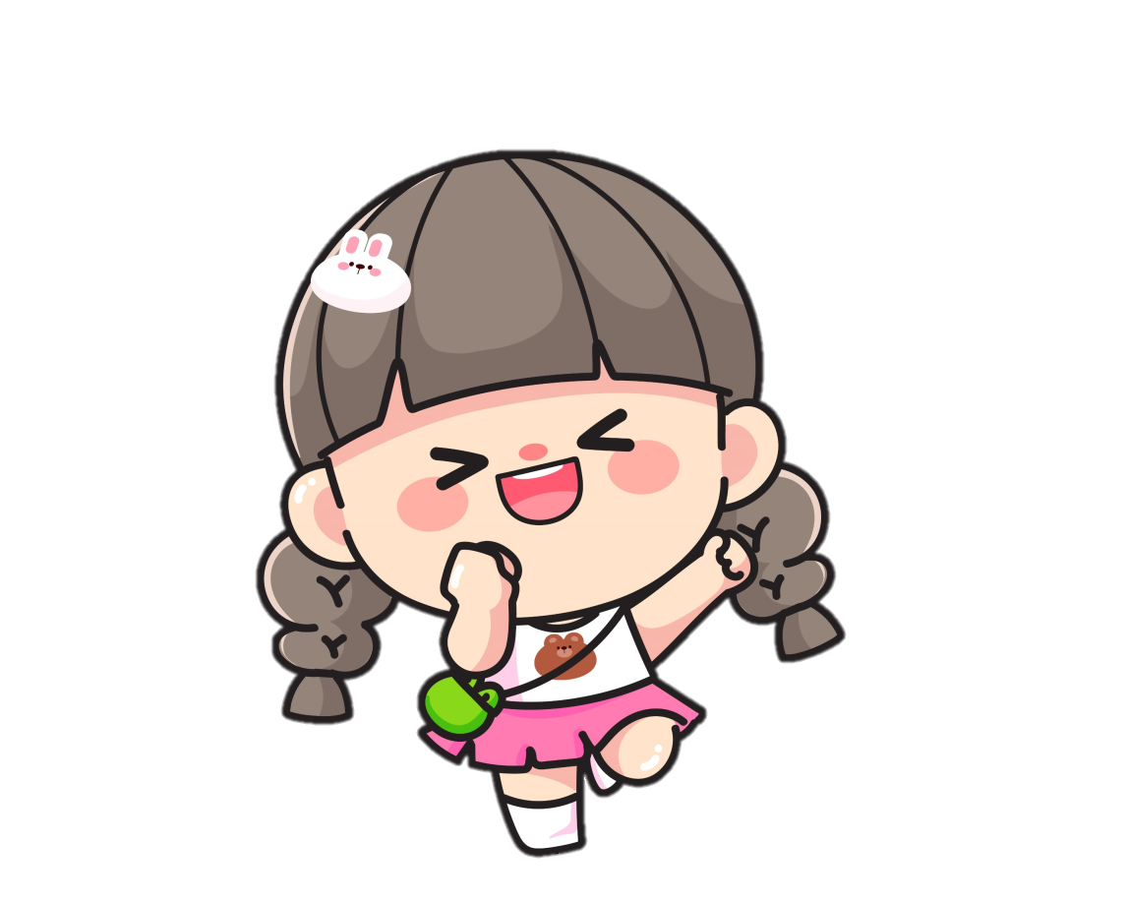

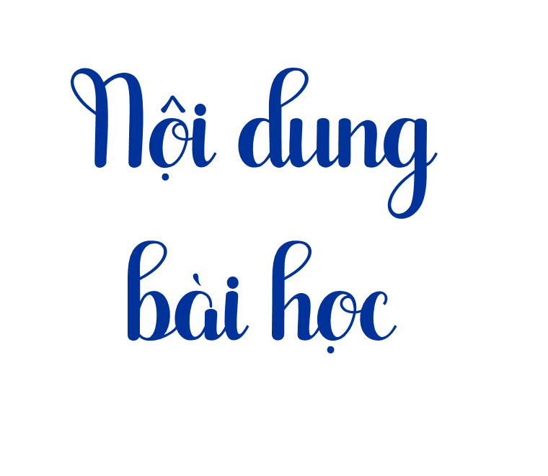
Sĩ số: 17
Vắng: 0
Thứ hai ngày 9 tháng 9 năm 2024
Tiếng Việt (đọc)
Bài 1: Thanh âm của gió (tiết 1)
Bài văn cho biết trò chơi của các bạn nhỏ rất thú vị và đáng nhớ dù ở thành phố hay nông thôn.

Slide 42
Sĩ số: 17
Vắng: 0
Thứ hai ngày 9 tháng 9 năm 2024
Tiếng Việt (đọc)
Bài 1: Thanh âm của gió (tiết 1)
Hoạt động 1: Đọc văn bản
Hoạt động 1: Đọc văn bản
Hoạt động 2: Trả lời câu hỏi
Hoạt động 3: Luyện đọc lại

Slide 43
Ph©n vai ®äc toµn bé c©u chuyÖn

Slide 44
Theo em, giọng đọc của bài như thế nào?
Giọng đọc diễn cảm, hồn nhiên, thích thú của các bạn nhỏ khi phát hiện ra tiếng gió có điều khác lạ.

Slide 45
Phân vai các nhân vật: tôi, Bống, Văn, Thành, Điệp
Sĩ số: 17
Vắng: 0
Thứ hai ngày 9 tháng 9 năm 2024
Tiếng Việt (đọc)
Bài 1: Thanh âm của gió (tiết 1)
- Nhận xét, góp ý cách đọc
- Tuyên dương bạn đọc hay, diễn cảm thể hiện cảm xúc của nhân vật

Slide 46
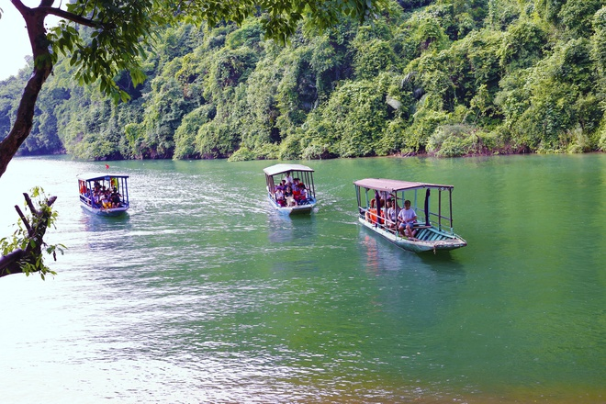
Tiết học đến đây kết thúc
Chào tạm biệt các em!

Slide 47



